Slide 1
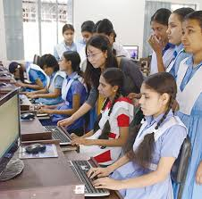
স্বাগতম

Slide 2
শিক্ষক পরিচিতি
মোঃ সাইদুল ইসলাম (জিলান)
সহকারী শিক্ষক (কম্পিউটার)
সমুজ আলী উচ্চ বিদ্যালয় ও কলেজ
দোয়ারাবাজার,সুনামগঞ্জ
‡gvevt 01729-471384
E-mail: siduljilan84@gmail.com

Slide 3
পাঠ পরিচিতি
শ্রেণি: ৭ম
বিষয়: তথ্য ও যোগাযোগ প্রযুক্তি
৫ম অধ্যায়: শিক্ষায় ইন্টারনেটের ব্যবহার
০2
শিখন ফল
ইন্টারনেট কী তা বলতে পারবে?
শিক্ষা ক্ষেত্রে ইন্টারনেটের গুরুত্ব লিখতে পারবে।
ওয়েব ব্রাউজার ব্যবহার করে শিক্ষা সংশ্লিষ্ট তথ্য অনুসন্ধান করতে পারবে।

Slide 4
ওয়ার্মআপ
এসো একটি ভিডিও দেখি
https://www.youtube.com/watch?v=gYF4KKxWDoY

Slide 5
শিক্ষায় ইন্টারনেট

Slide 6
ব্রাউজার সফটওয়্যার ব্যবহার করে ইন্টারনেটে প্রবেশ।

Slide 7
_{ইন্টারনেট হচ্ছে বিশ্বব্যাপী} অসংখ্য কম্পিটারের মধ্যে আন্তঃসংযোগ ব্যবস্থা । যার মাধ্যম একটি কম্পিটারের সাথে অন্য আরেকটি কম্পিটারের যোগাযোগ রক্ষা করে।
১৯৬৯ সালে ইন্টারনেটের যাত্রা শুরু হয় এবং ১৯৮৯ সালে ইন্টারনেট এর ব্যবহার বিকশিত হয়।

Slide 8
একক কাজ
_{১। ইন্টারনেট কী ?}
২। ইন্টারনেট এর যাত্রাশুরু কত সালে?

Slide 9
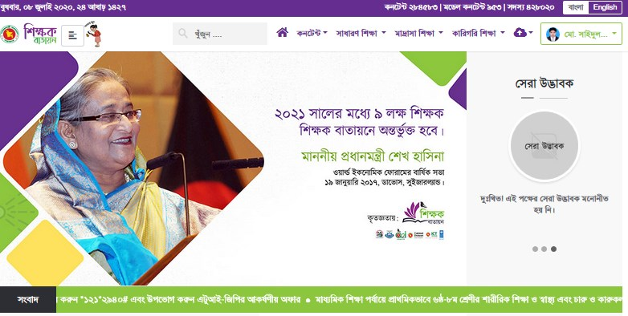
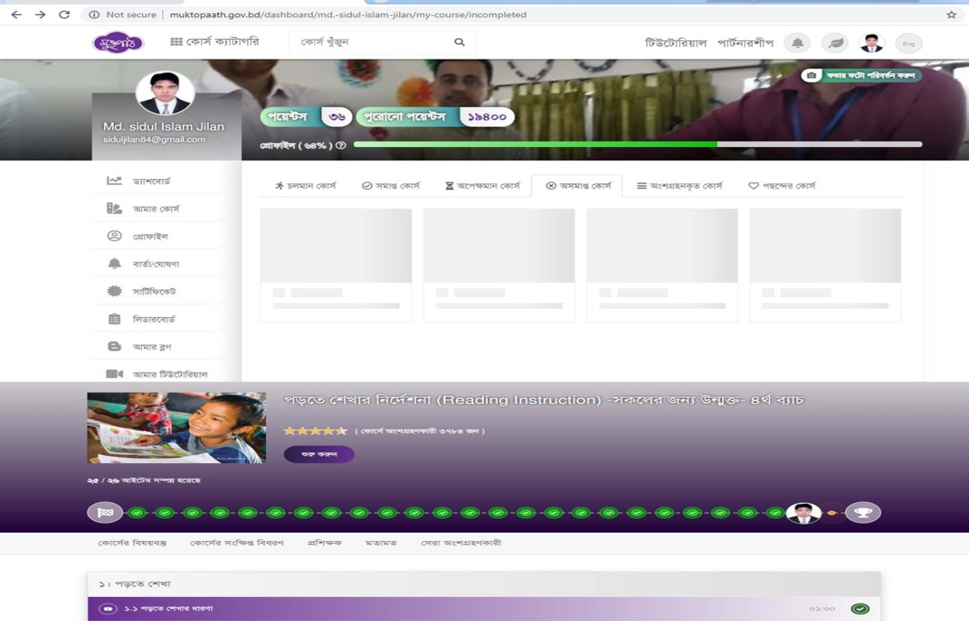
শিক্ষক সহায়ক সাইট।

Slide 10
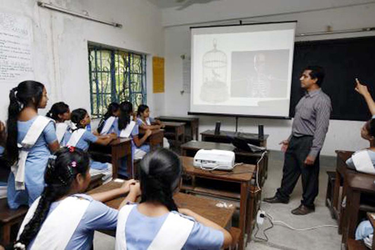
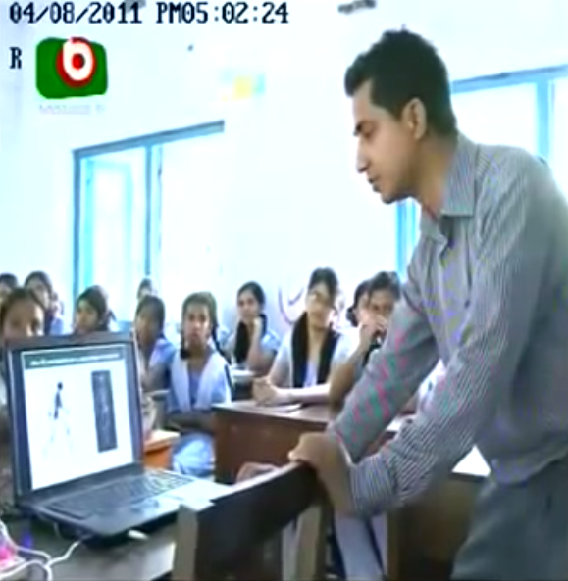
মাল্টিমিডিয়া ক্লাস পরিচালনার ক্ষেত্রে ইন্টারনেটের ব্যবহার।

Slide 11
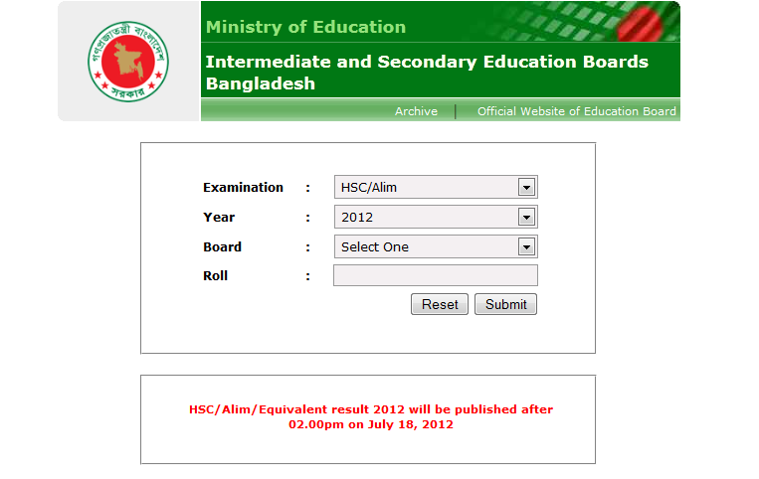
বিভিন্ন পরিক্ষার ফলাফল জানা যায়।

Slide 12
ই-বুক ব্যবহার করে সত্যিকার বইয়ের মতো পড়া যায়

Slide 13
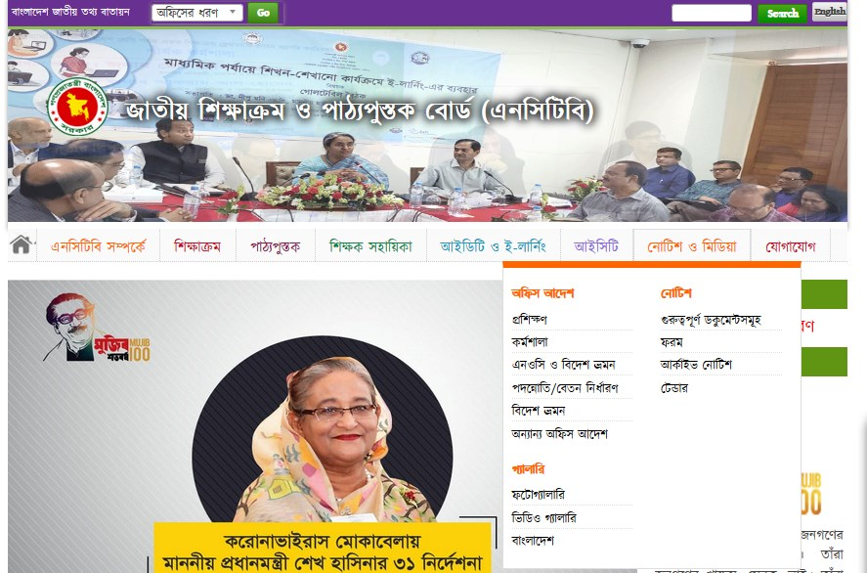
NCTB ওয়য়েব সাইড থেকে যে কোনো পাঠ্যবই ডাউনলোড করা যায়।

Slide 14
জোড়ায় কাজ
শিক্ষা ক্ষেত্রে ইন্টারনেটের গুরুত্ব লেখ।

Slide 15
শিক্ষার্থী সহায়ক
ওয়েব সাইট
www.youtube.com
ভিডিও শেয়ারিং সাইড
www.wikipedia.org
বিশ্বমুক্তকোষ
www.bbcjalana.com
ইংরেজী ভাষা শেখার সাইড
www.khanacademy.org
বর্তমান বিশ্বের সবচেয়ে জনপ্রিয় শিক্ষা সাইড

Slide 16
দলীয় কাজ
ওয়েব ব্রাউজার ব্যবহার করা হয় কেন? ব্যাখ্যা কর।

Slide 17
০7
মূল্য যাচাই
১. কোণ সাইড কে বিশ্বমুক্তকোষ বলা হয়।
www.wikipedia.org
২. NCTB এর পুর্ণরুপ কী ?
National curriculum textbook Board
৩. Internet এর পূর্ণরুপ কি?
Inter connected network
৪. ভিডিও শেয়ারিং সাইড কোনটি?
www.youtube.com

Slide 18
বাড়ির কাজ
 দৈনন্দিন জীবনে ইন্টারনেট ব্যবহারের বিভিন্ন মাধ্যম গুলো কী কী উল্লেখ কর।

Slide 19
সবাইকে ধন্যবাদ

